Slide 1
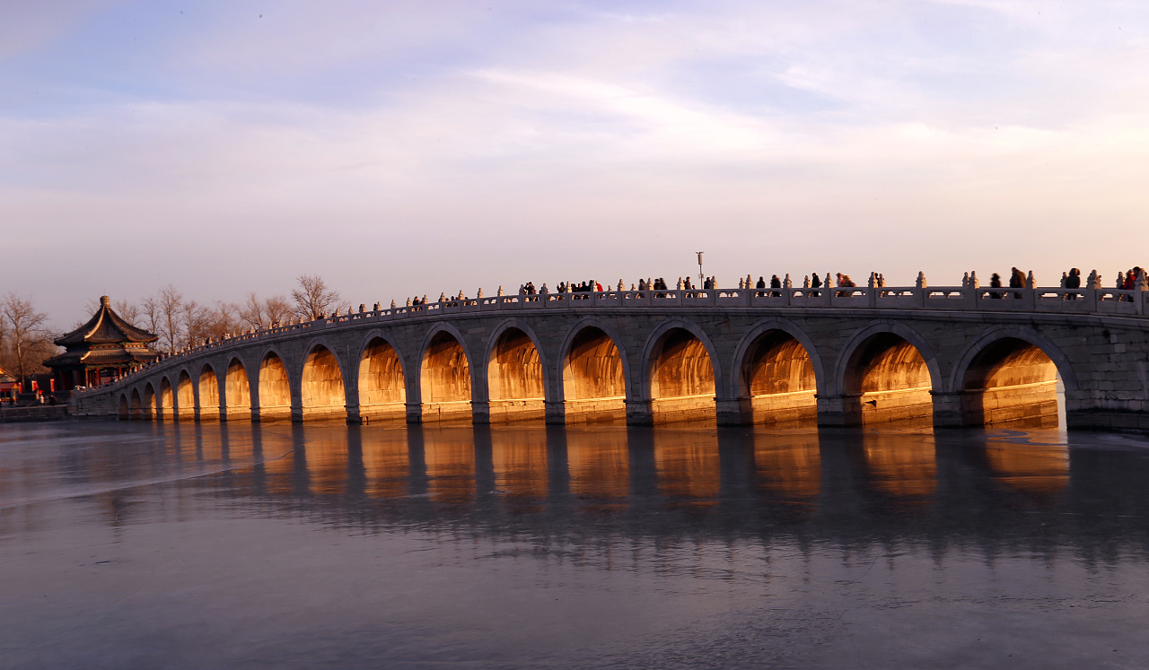
中班社会：家乡的桥

Slide 2



Slide 3
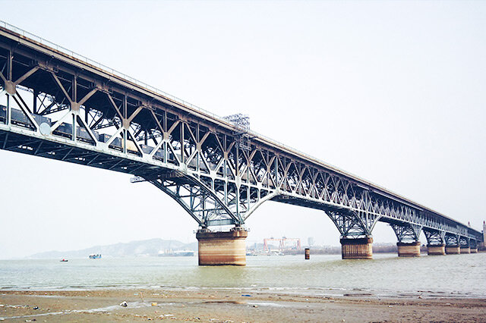
南
京
长
江
大
桥
是长江上第一座由中国自己设计并建造的双层式铁路、公路两用型桥梁

Slide 4
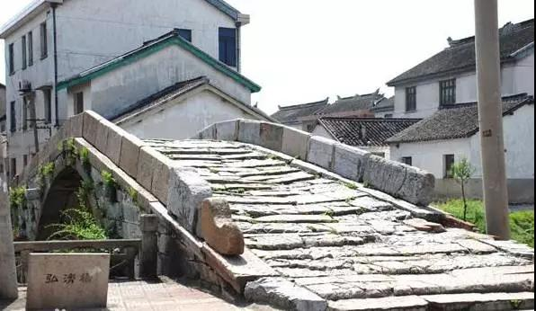
弘
济
桥
是张家港的桥（拱桥），位于鹿苑东街

Slide 5
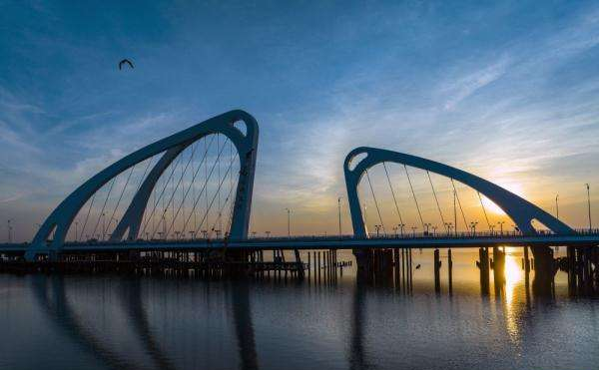
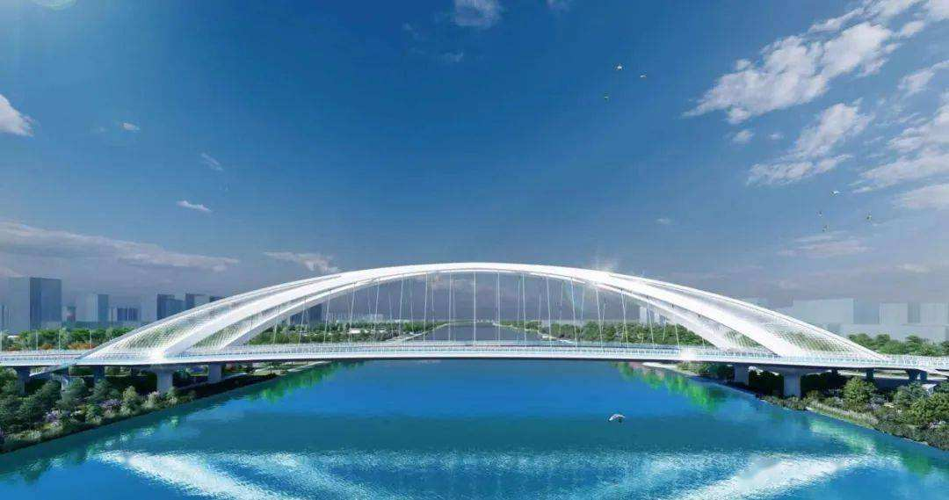
水面上的桥
水上桥，直接跨越水面，使人，车等直接通过桥面过河，不用麻烦轮渡。省时省力。

Slide 6
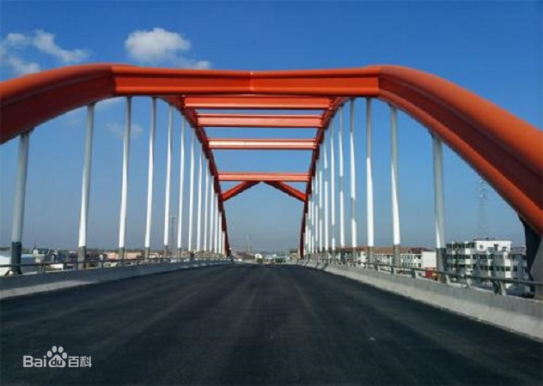
公
路
桥
1、永久作用，如：结构自重、土压力、水流冲击等；
2、活载作用，如：汽车荷载、人群荷载；
3、偶然作用，如：地震荷载、绝对高温和绝对低温、风载等。

Slide 7
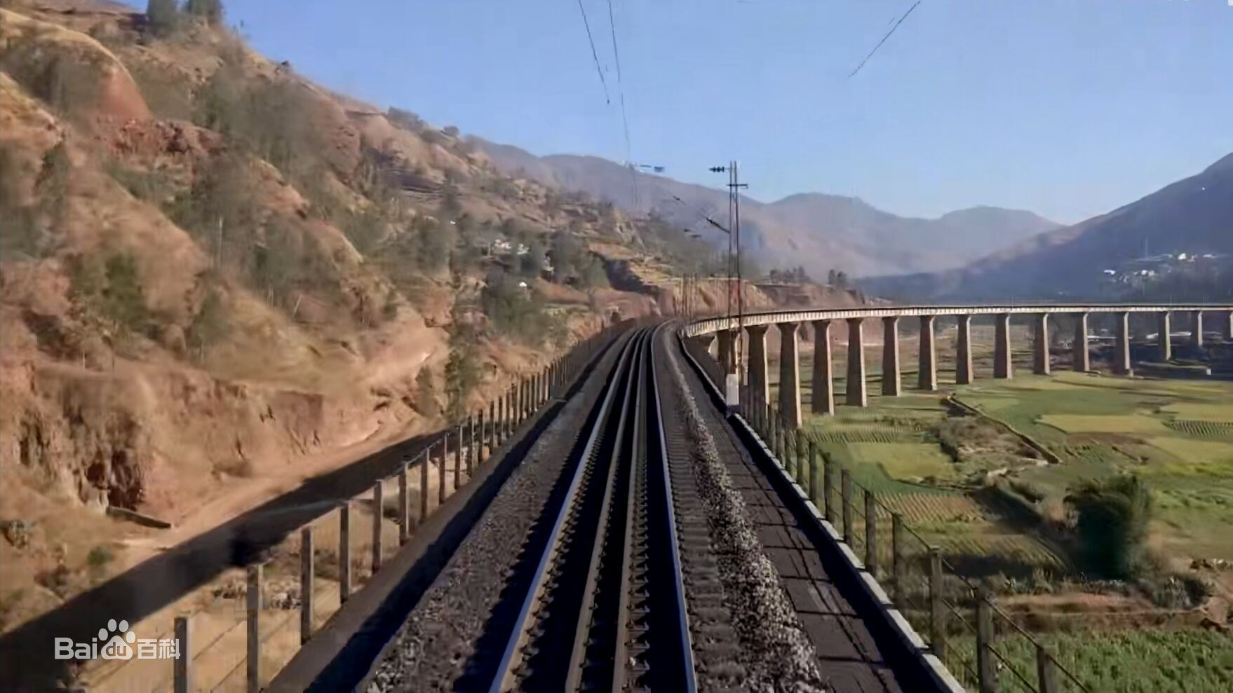
铁
路
桥
铁路桥梁是铁路跨越河流、湖泊、海峡、山谷或其他障碍物，以及为实现铁路线路与铁路线路或道路的立体交叉而修建的构筑物。

Slide 8
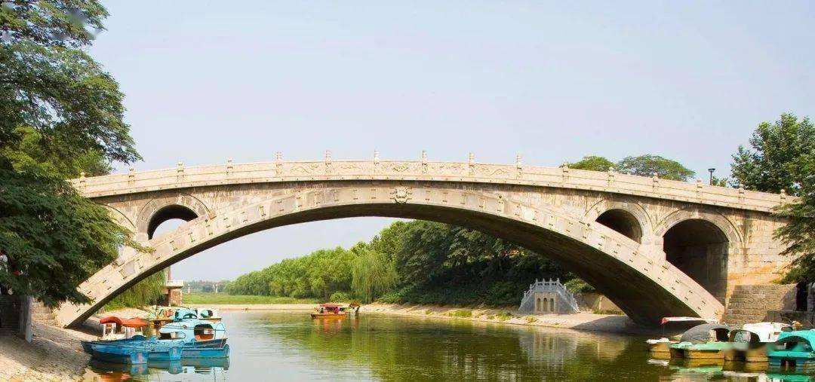
单拱桥

Slide 9
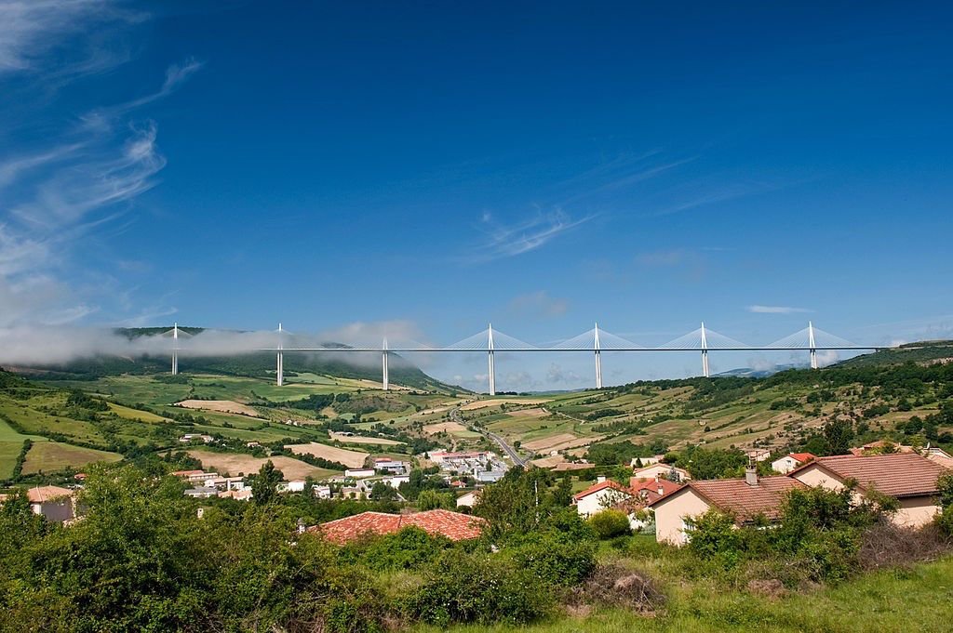
还有....
世界上最高的桥

Slide 10
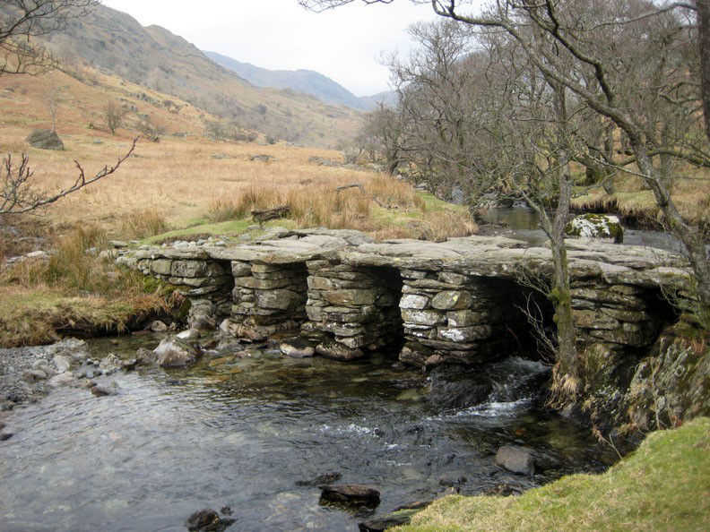
最古老的的桥

Slide 11
